Slide 1
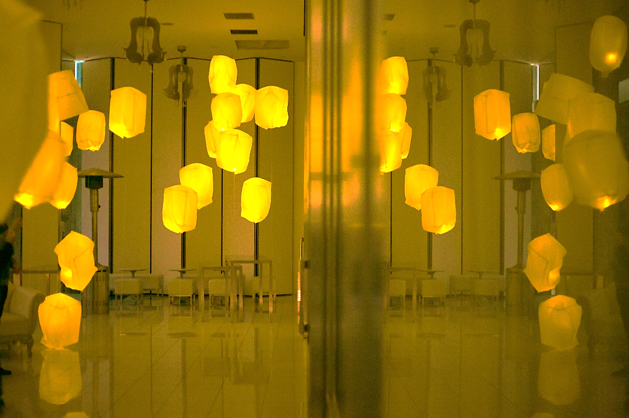
GEIHINKAN X'mas
GEIHINKAN X'mas
GEIHINKAN X'mas
ご招待券
［開催日限り、大人お二人様有効］
GEIHINKAN X'mas
●この招待券は2018年12月25日（火）迎賓館主催 クリスマスイベントの
招待券です。
●大人お二人様のお食事、フリードリンクをお楽しみいただけます。
●当日、受付にてこのチケットをお渡しください。
●事前のご予約が必要です。
お手数ですが、必ずメールにてご予約のうえお越しくださいませ。
迎賓館予約専用メールアドレス：yoyaku@geihinkan.com
※ご予約は11/25(日)10時～11/28(水)23時まで
GEIHINKAN X'mas
GEIHINKAN X'mas
ご招待券
［開催日限り、大人お二人様有効］
ご招待券
［開催日限り、大人お二人様有効］
●この招待券は2018年12月25日（火）迎賓館主催 クリスマスイベントの
招待券です。
●大人お二人様のお食事、フリードリンクをお楽しみいただけます。
●当日、受付にてこのチケットをお渡しください。
●事前のご予約が必要です。
お手数ですが、必ずメールにてご予約のうえお越しくださいませ。
迎賓館予約専用メールアドレス：yoyaku@geihinkan.com
※ご予約は11/25(日)10時～11/28(水)23時まで
●この招待券は2018年12月25日（火）迎賓館主催 クリスマスイベントの
招待券です。
●大人お二人様のお食事、フリードリンクをお楽しみいただけます。
●当日、受付にてこのチケットをお渡しください。
●事前のご予約が必要です。
お手数ですが、必ずメールにてご予約のうえお越しくださいませ。
迎賓館予約専用メールアドレス：yoyaku@geihinkan.com
※ご予約は11/25(日)10時～11/28(水)23時まで

Slide 2
GEIHINKAN X'mas

